Slide 1
冒險36
有趣的 GAN 應用

Slide 2
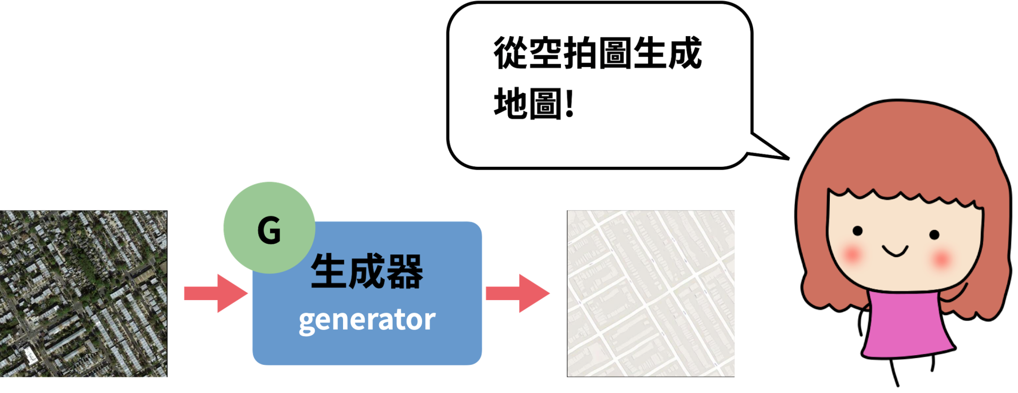
01 向素對向素（Pix2Pix）
把一張空拍圖轉為地圖
生成器
輸入是一張空拍圖，
輸出就是這張空拍圖對應的地圖

Slide 3
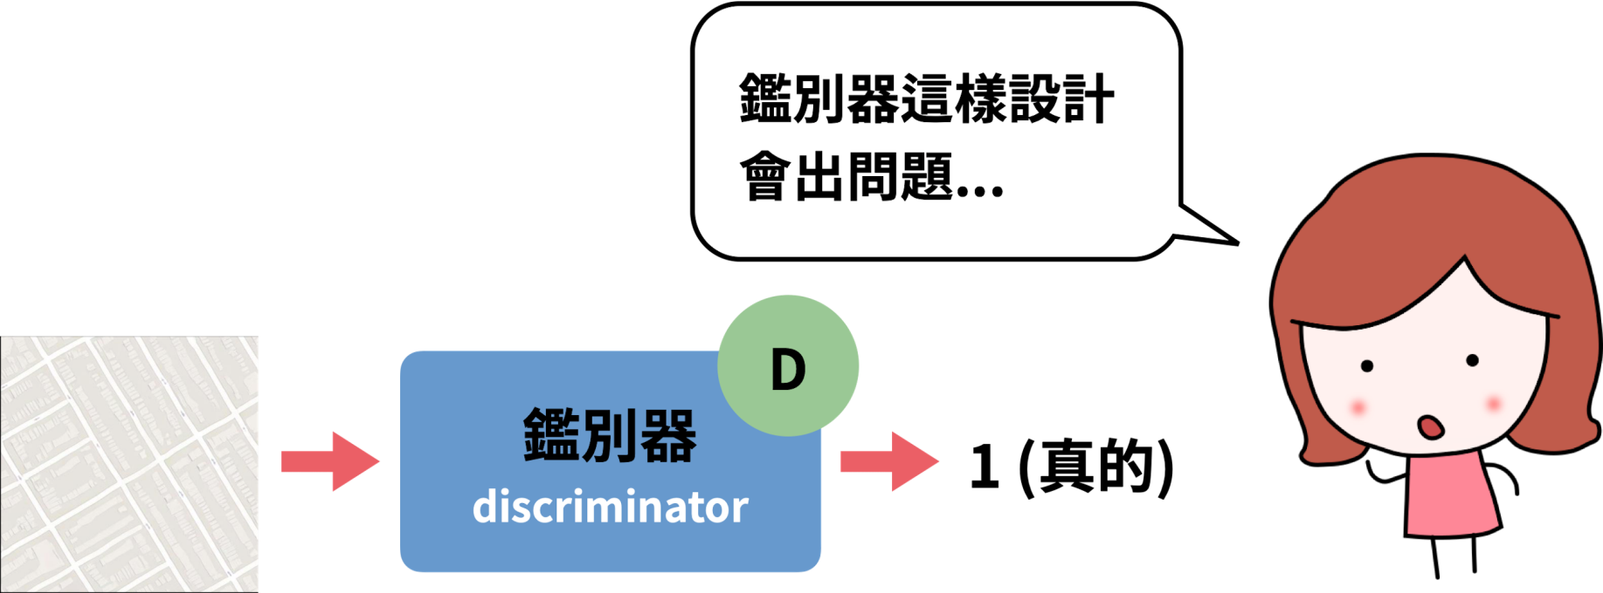
01 向素對向素（Pix2Pix）
把一張空拍圖轉為地圖
鑑別器
輸入一張地圖，
輸出就是判斷這像不像一張地圖。

Slide 4
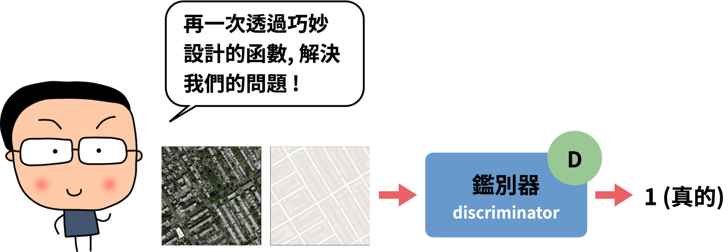
01 向素對向素（Pix2Pix）
這樣其實會有一個嚴重的問題
不管輸入哪張空拍圖，生成器都生出同一張地圖，反正鑑別器都會說很好…

Slide 5
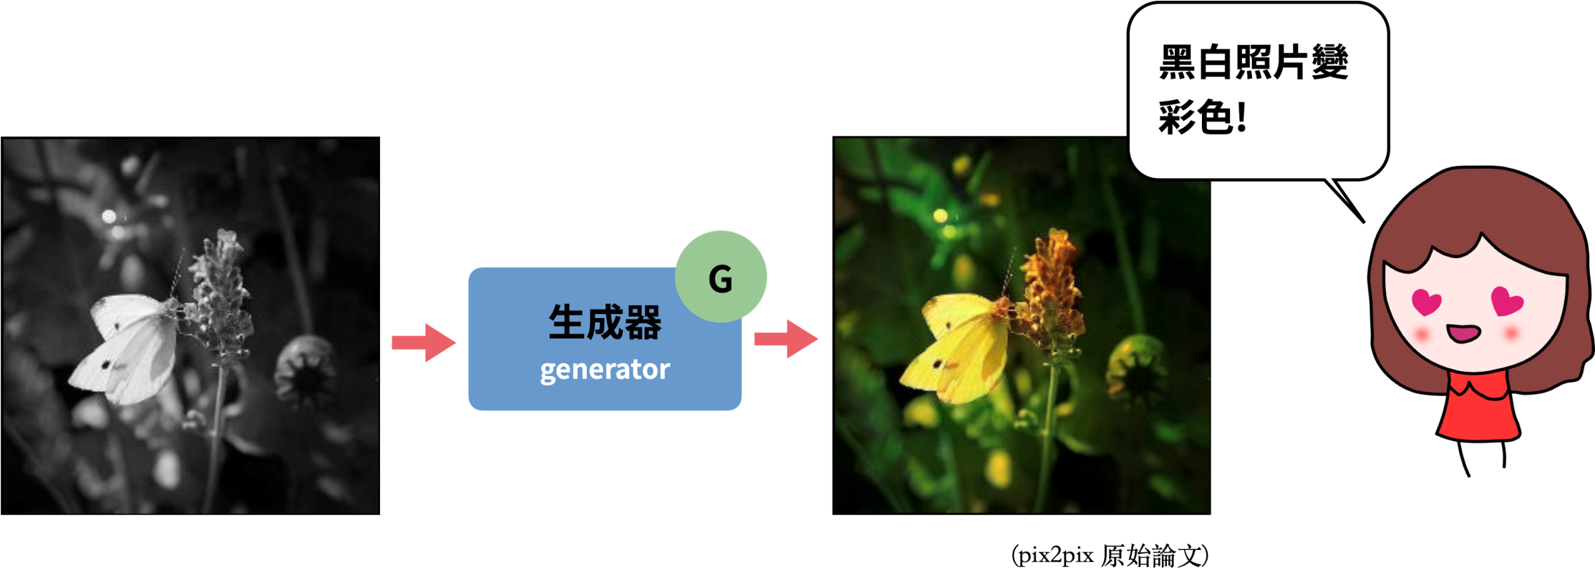
01 向素對向素（Pix2Pix）
應用 : 把黑白照片變成彩色照片！

Slide 6
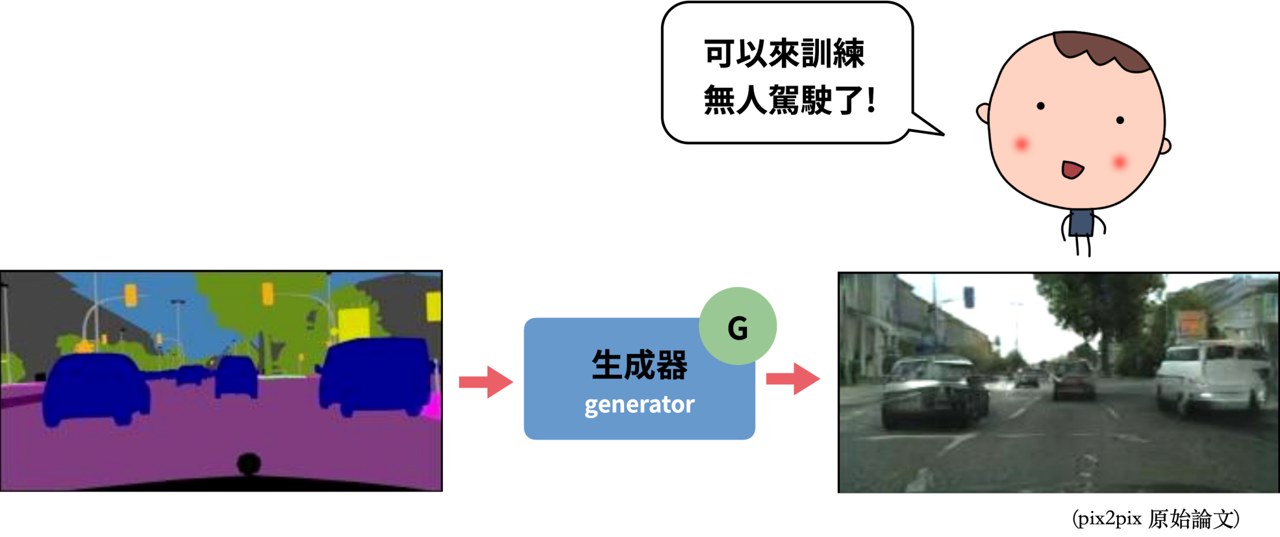
01 向素對向素（Pix2Pix）
應用 : 無人駕駛
更多有趣的應用可以到這裡看看!
https://affinelayer.com/pixsrv/

Slide 7
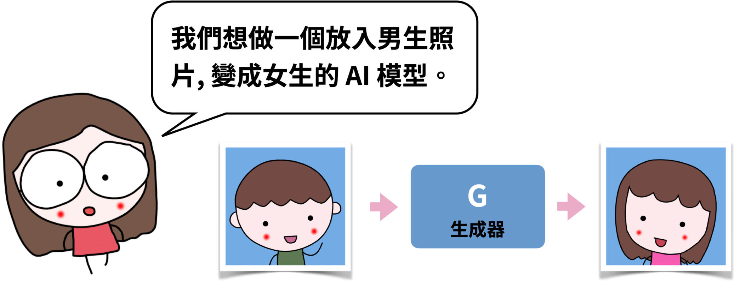
02 循環生成對抗網路（CycleGAN）
準備訓練用的資料集蒐集不易
要找上萬，可能更多的「配對」的男女照片似乎有點困難

Slide 8
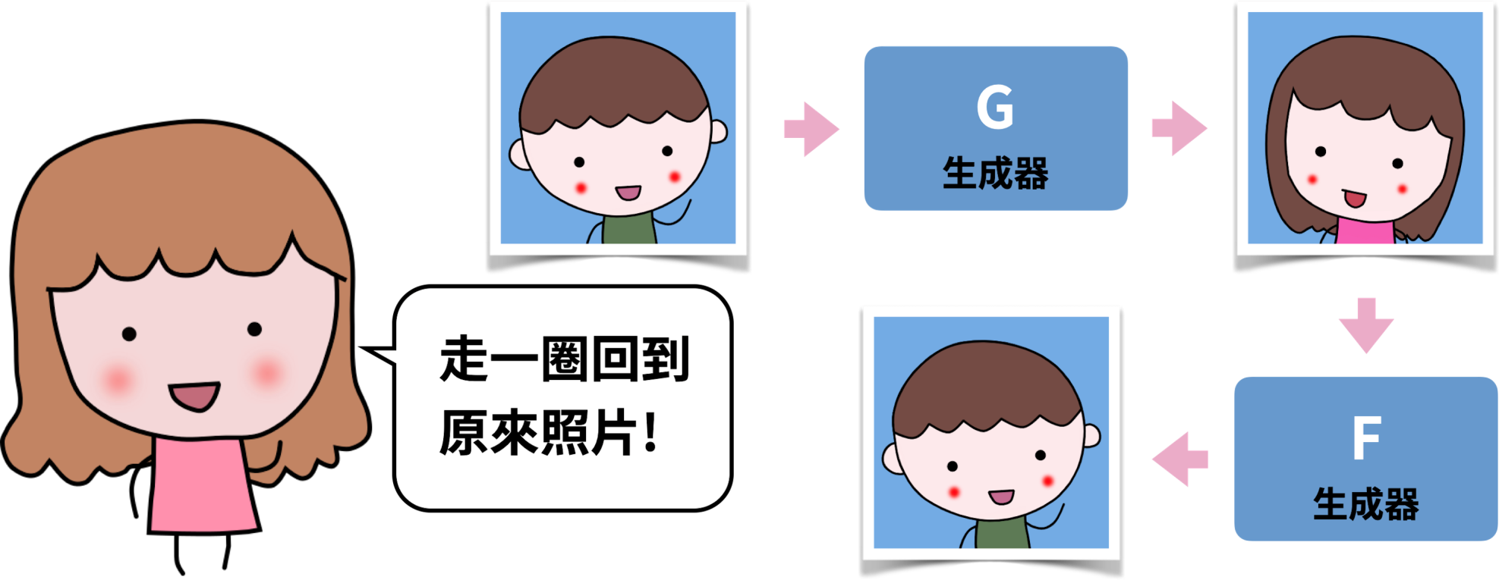
02 循環生成對抗網路（CycleGAN）
不用將資料配對但依然轉換成對應資料
CycleGAN

Slide 9
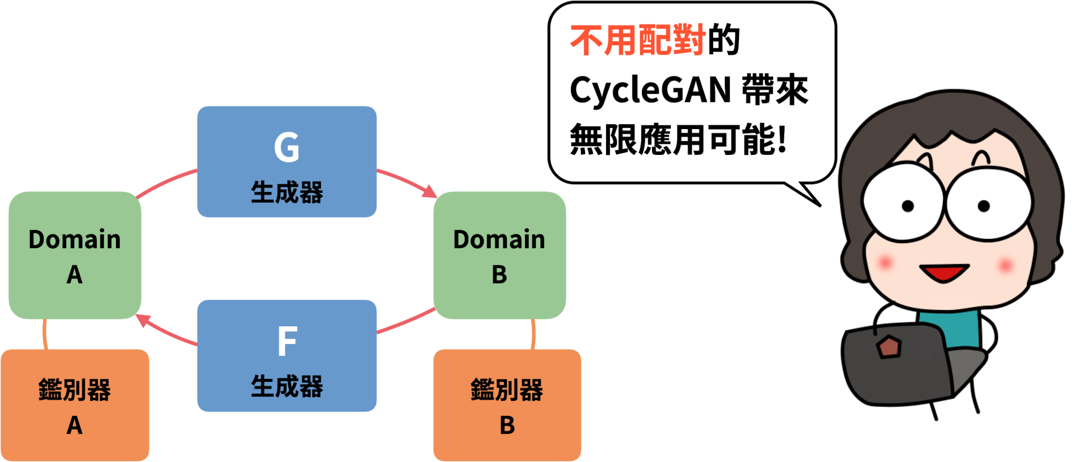
02 循環生成對抗網路（CycleGAN）
CycleGAN 「不用配對」
更多有趣的應用
https://youtu.be/Fea4kZq0oFQ

Slide 10

03 條件式生成對抗網路（Conditional GAN）
先跟GAN 模型說好資料的類別是屬於哪一種類
在訓練生成器模型時，需要偷偷告訴它，接下來要生成具有某個類別標籤的資料。
例:生成像是5的數字圖片
在訓練鑑別器時，提醒它接下來要辨別的圖片，其實是5 這個類別的圖片！這樣子的GAN 模型，稱之為條件式生成對抗網路（Conditional GAN）

Slide 11
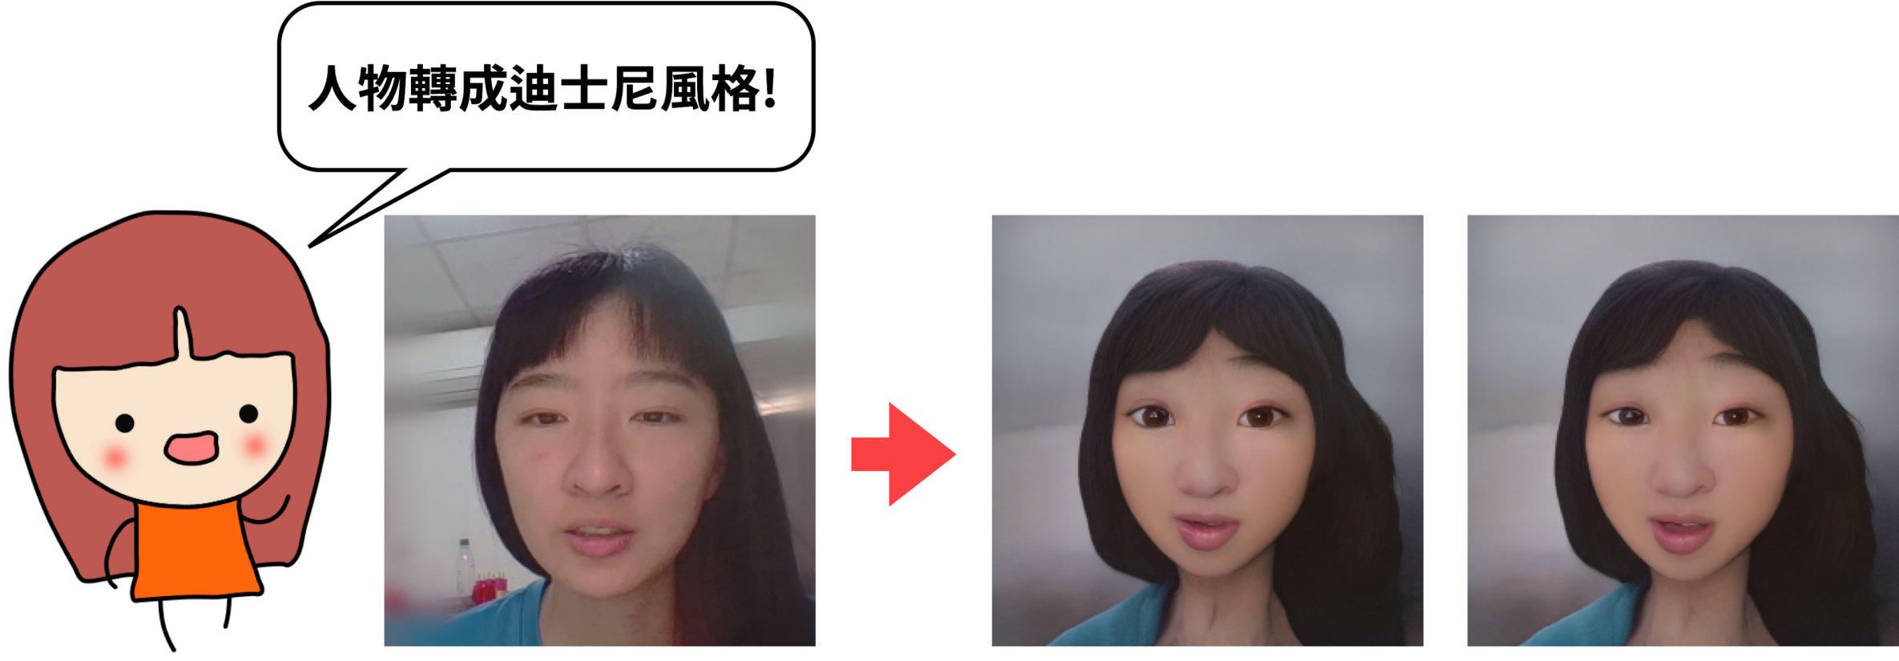
04 StyleGAN 的各種生成範例）
放入「迪士尼風格」

Slide 12
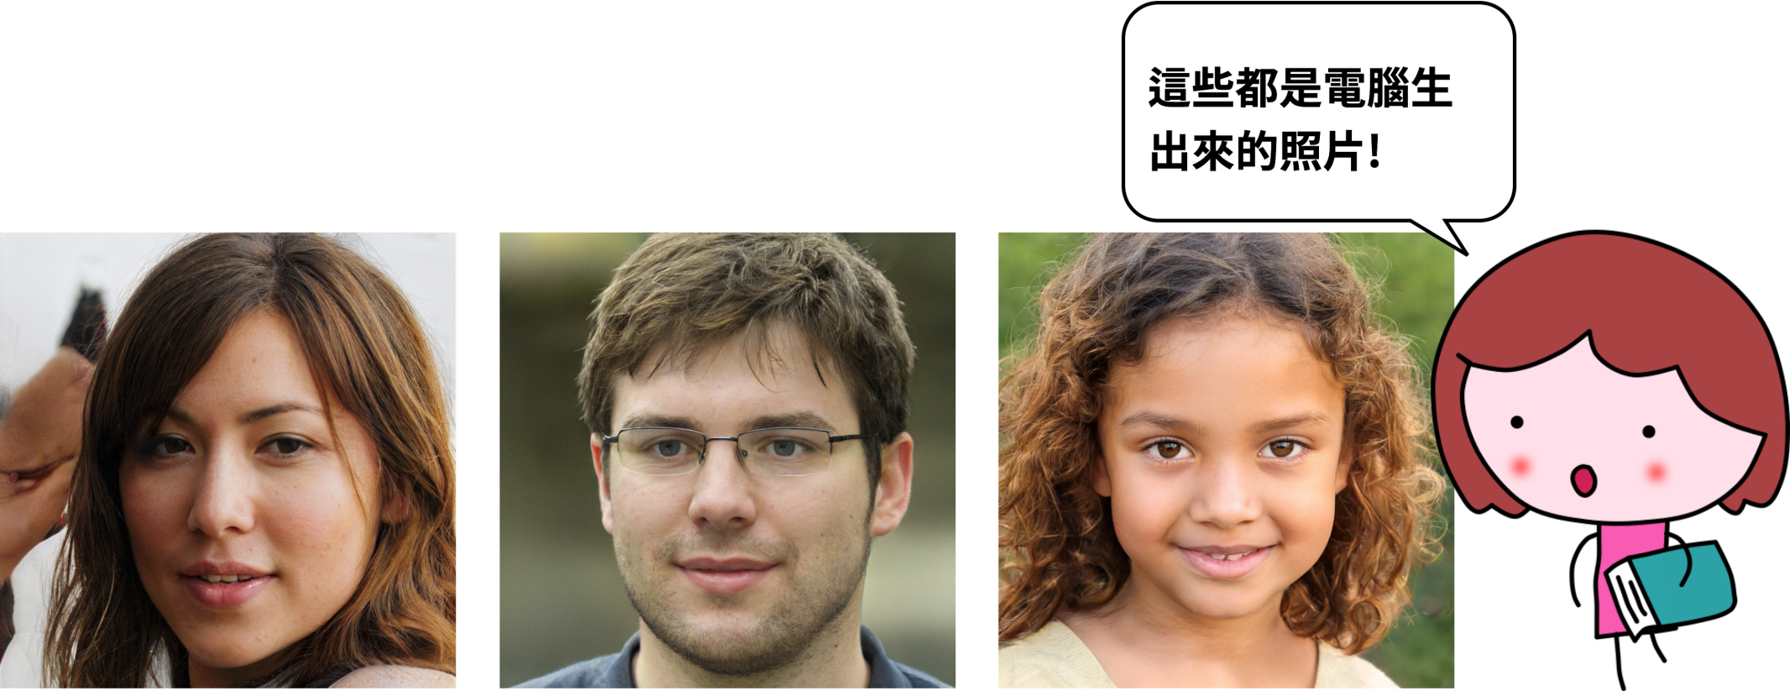
04 StyleGAN 的各種生成範例）
生成真實世界不存在的照片
This X Does Not Exist
https://thisxdoesnotexist.com/

Slide 13

冒險旅程 36
除了本次冒險中的GAN 模型外，讀者可以嘗試找看看，GAN 家族還有哪些知名的模型呢？這些模型中，哪一些模型還持續被應用在真實世界的呢？

